Slide 1

春分雨脚落声微 柳岸斜风带客归
时令北方偏向晚 可知早有绿腰肥
旅行·游记
旅游画册|宣传手册|摄影展示| PPT模板

Slide 2
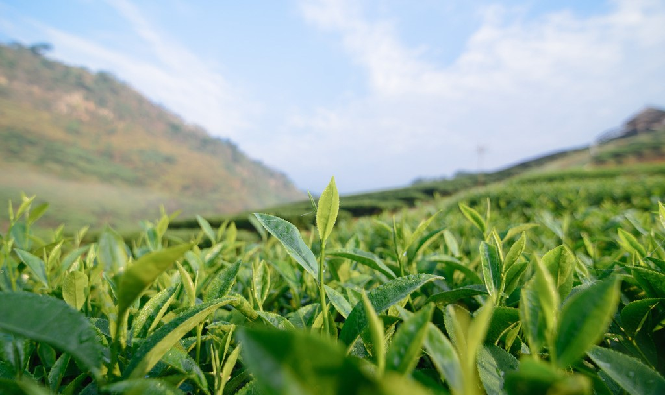

前言
雪入春分省见稀，半开桃李不胜威。应惭落地梅花识，却作漫天柳絮飞。
不分东君专节物，故将新巧发阴机。従今造物尤难料，更暖须留御腊衣。雪入春分省见稀，半开桃李不胜威。

Slide 3

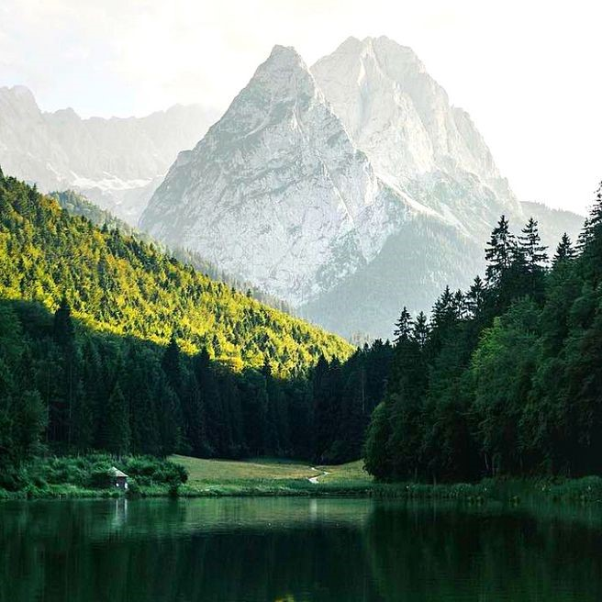
目
目
录
壹
贰
叁
添加标题
添加标题
添加标题
ADD YOUR TITLE IN HERE
ADD YOUR TITLE IN HERE
ADD YOUR TITLE IN HERE

Slide 4
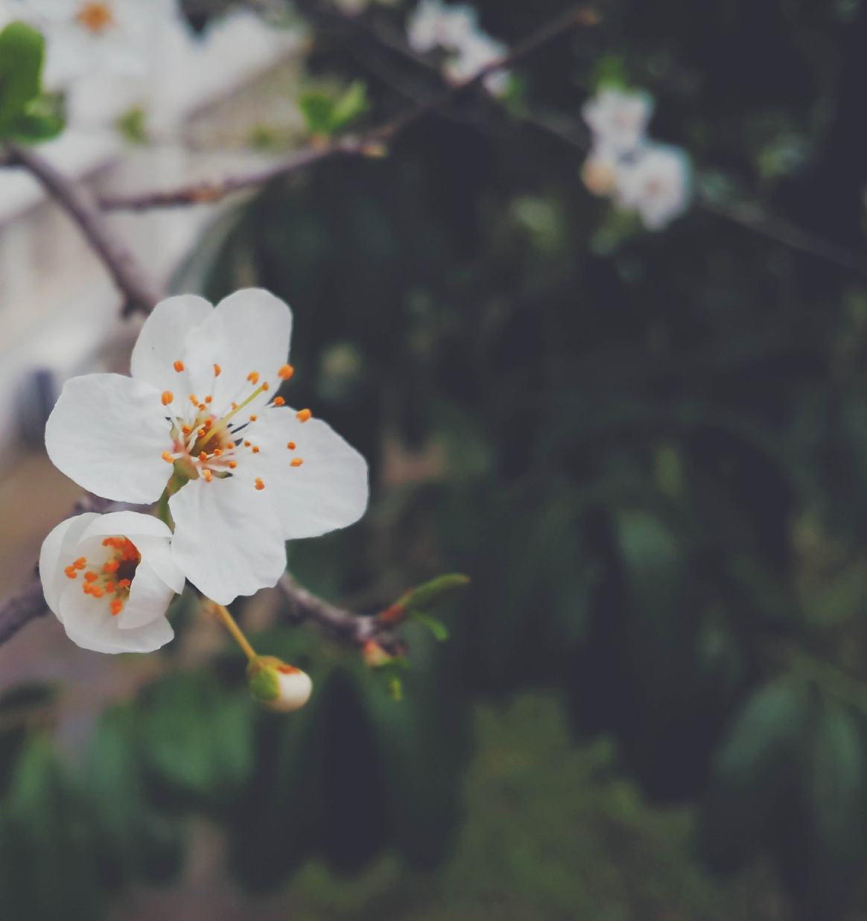
壹
风雨半春长
龙抬头日日丽光
邻塘睡莲预惊萍
涟漪。踏春不见
卧盼蓠。

Slide 5
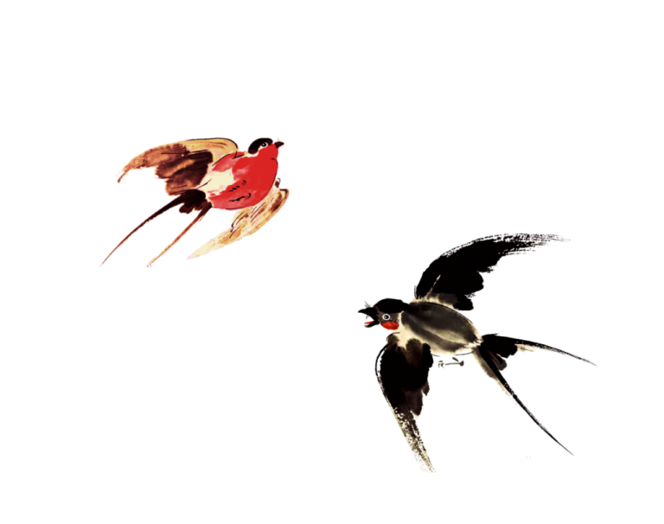
壹
添加标题
春分雨脚落声微
柳岸斜风带客归
时令北方偏向晚
可知早有绿腰肥
ADD YOUR TITLE IN HERE
春分雨脚落声微
柳岸斜风带客归
时令北方偏向晚
可知早有绿腰肥
雪入春分省见稀，半开桃李不胜威。应惭落地梅花识，却作漫天柳絮飞。
不分东君专节物，故将新巧发阴机。従今造物尤难料，更暖须留御腊衣。雪入春分省见稀，半开桃李不胜威。
旅游
雪入春分省见稀半开桃李不胜威
应惭落地梅花识却作漫天柳絮飞

Slide 6
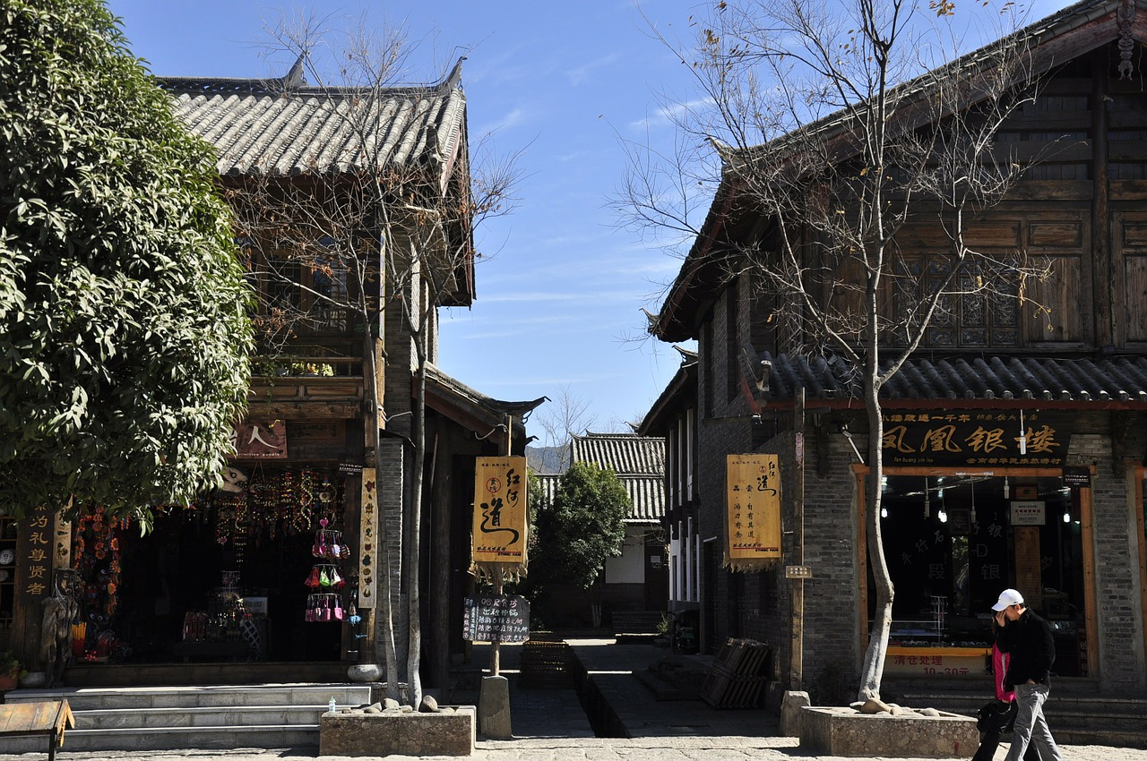

壹
添加标题
ADD YOUR TITLE IN HERE
春分雨脚落声微
柳岸斜风带客归
时令北方偏向晚
可知早有绿腰肥
雪入春分省见稀，半开桃李不胜威。应惭落地梅花识，却作漫天柳絮飞。
不分东君专节物，故将新巧发阴机。従今造物尤难料，更暖须留御腊衣。雪入春分省见稀，半开桃李不胜威。

Slide 7

壹
雪入春分省见稀，半开桃李不胜威。应惭落地梅花识，却作漫天柳絮飞。
不分东君专节物，故将新巧发阴机。従今造物尤难料，更暖须留御腊衣。雪入春分省见稀，半开桃李不胜威。
添加标题
ADD YOUR TITLE IN HERE
旅
行
日
记

Slide 8
贰
风雨半春长
龙抬头日日丽光
邻塘睡莲预惊萍
涟漪。踏春不见
卧盼蓠。

Slide 9
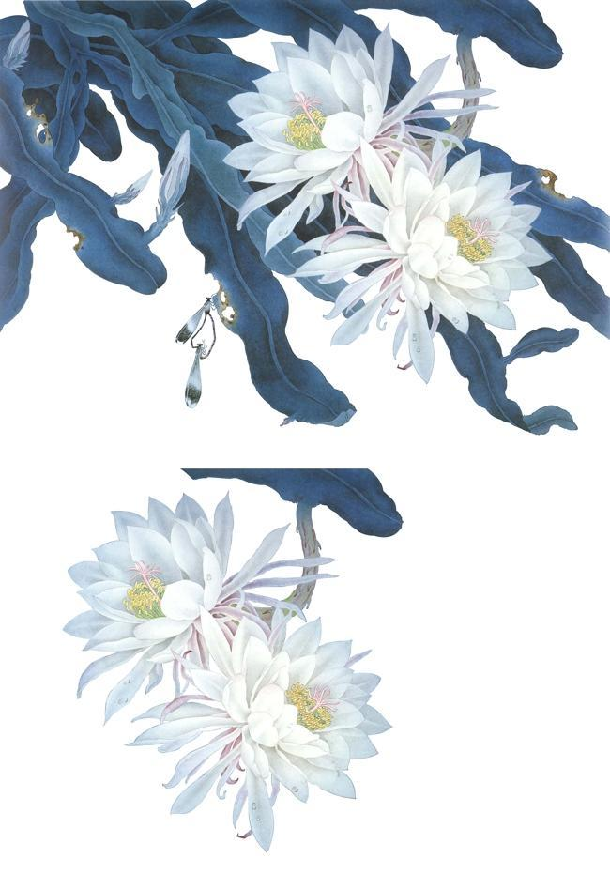

贰
添加标题
ADD YOUR TITLE IN HERE
春分雨脚落声微
柳岸斜风带客归
时令北方偏向晚
可知早有绿腰肥
春分雨脚落声微
柳岸斜风带客归
时令北方偏向晚
可知早有绿腰肥

Slide 10

贰
添加标题
ADD YOUR TITLE IN HERE
雪入春分省见稀，半开桃李不胜威。应惭落地梅花识，却作漫天柳絮飞。
不分东君专节物，故将新巧发阴机。従今造物尤难料，更暖须留御腊衣。雪入春分省见稀，半开桃李不胜威。

Slide 11

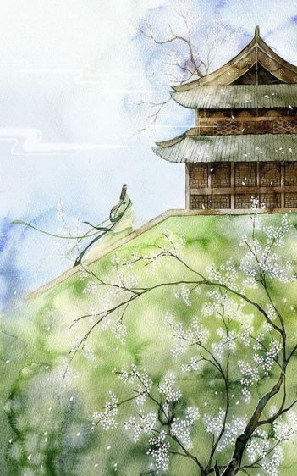
贰
春分雨脚落声微
柳岸斜风带客归
时令北方偏向晚
可知早有绿腰肥
添加标题
ADD YOUR TITLE IN HERE
旅
行
日
记
风前欲劝春光住
春在城南芳草路
未随流落水边花
且作飘零泥上絮
镜中已觉星星误
人不负春春自负
风前欲劝春光住
春在城南芳草路
未随流落水边花
且作飘零泥上絮
镜中已觉星星误
人不负春春自负

Slide 12
叁
风雨半春长
龙抬头日日丽光
邻塘睡莲预惊萍
涟漪。踏春不见
卧盼蓠。

Slide 13
叁
添加标题
ADD YOUR TITLE IN HERE
春分雨脚落声微
柳岸斜风带客归
时令北方偏向晚
可知早有绿腰肥

Slide 14

叁
添加标题
ADD YOUR TITLE IN HERE
旅
行
日
记
雪入春分省见稀，半开桃李不胜威。应惭落地梅花识，却作漫天柳絮飞。
不分东君专节物，故将新巧发阴机。従今造物尤难料，更暖须留御腊衣。雪入春分省见稀，半开桃李不胜威。

Slide 15

叁
风前欲劝春光住
春在城南芳草路
未随流落水边花
且作飘零泥上絮
镜中已觉星星误
人不负春春自负
添加标题
ADD YOUR TITLE IN HERE
旅
行
日
记

Slide 16
旅游
记录
风前欲劝春光住
春在城南芳草路
未随流落水边花
且作飘零泥上絮
镜中已觉星星误
人不负春春自负

Slide 17
春分雨脚落声微 柳岸斜风带客归
时令北方偏向晚 可知早有绿腰肥
旅游画册|宣传手册|摄影展示| PPT模板
感谢聆听

